Slide 1

Dinastia de Bragança ou Brigantina

Slide 2

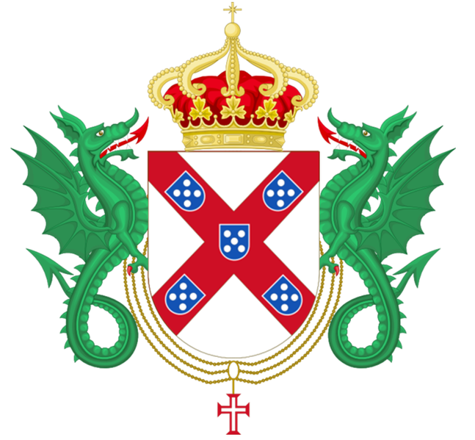
Dinastia de Bragança ou Brigantina
Notes:
Ver estilos de legenda. Nem todos estão iguais.

Slide 3
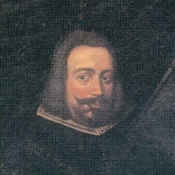
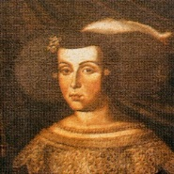
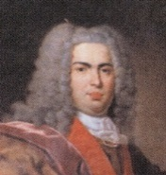
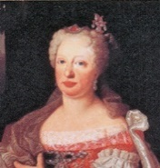

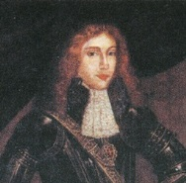
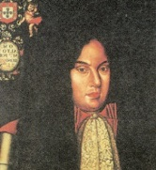
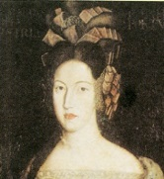
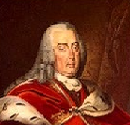
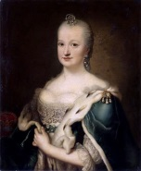
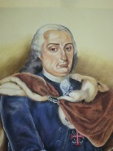
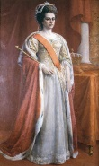
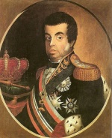
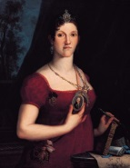
D. João IV – o Restaurador
22º monarca
D. Luísa de Gusmão
D. Maria Ana de Áustria
D. João V
– o Magnânimo
D. Afonso VI – o Vitorioso
Foram regentes:
D. Luísa de Gusmão (1656-1662)
D. Pedro (1667-1683)
D. Pedro II – O Pacífico
D. Maria Sofia de Neuburgo
D. José I
– o Reformador
D. Mariana Vitória
D. Pedro III
D. Maria I
– a Piedosa
D. João VI
– o Clemente
D. Carlota Joaquina

Slide 4
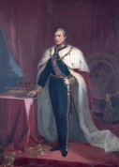
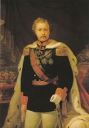

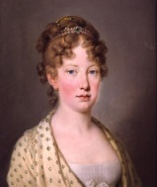
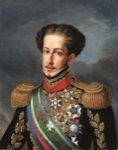
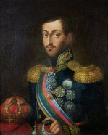
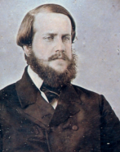
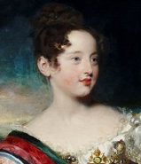
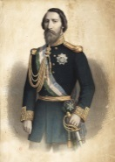

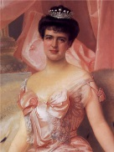
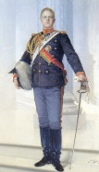
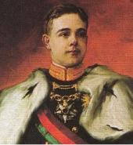
D. João VI
– o Clemente
D. Carlota Joaquina
D. Pedro V
– o Esperançoso
D Luís
– o Popular
D. Maria Pia de Sabóia
D. Leopoldina de Áustria
D. Pedro IV
– o Rei Soldado
D. Miguel
– o Rei Absoluto
D. Pedro II (Brasil)
D. Maria II
– a Educadora
D. Fernando II (Regente)
D. Carlos
– o Diplomata
D. Amélia de Orleães
D. Luís Filipe
D. Manuel II
– o Exilado

Slide 5
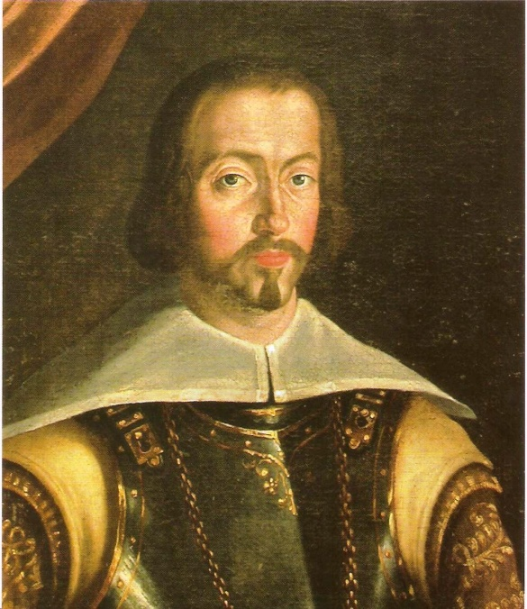
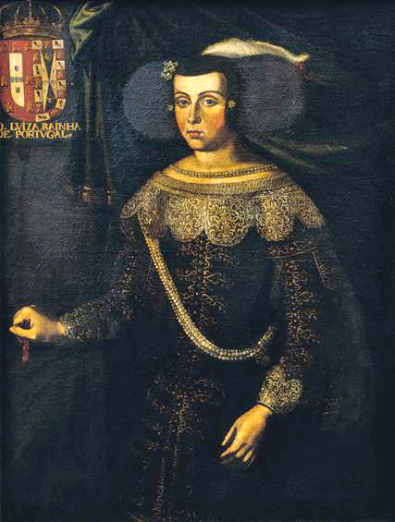



Casamento 1633
D. João IV, o Restaurador
1604-1656.
Reinado: 1640-1656
D. Luísa de Gusmão
1613-1662
Rainha e regente do Reino durante a menoridade de
D. Afonso VI
Teodósio
Ana
Joana
Catarina
Manuel
D.Afonso VI
D Pedro II
VOLTAR

Slide 6
COGNOME
D. João IV foi cognominado o Restaurador por ser o rei que restaurou a independência de Portugal, depois de 60 anos de domínio filipino
ATUAÇÃO / FACTOS
A sua maior preocupação foi assegurar a recém-proclamada independência de Portugal face à vizinha Espanha. Com esse fim, reorganizou militarmente o reino e afirmou a soberania do país através de uma intensa atividade diplomática junto das cortes estrangeiras.
Iniciou a reconquista das possessões do nosso império ultramarino, perdidas durante o domínio espanhol.
Reorganizou a administração pública.
D. João IV
PECULIARIDADES / CURIOSIDADES
Foi grande conhecedor e entusiasta de música tendo escrito obras sobre o tema.
VOLTAR

Slide 7
ATUAÇÃO / FACTOS
Foi regente do Reino seis anos (1656-62), em nome de seu filho, Afonso VI.
Durante a sua regência, Portugal obteve uma das maiores vitórias da Guerra da Restauração, na batalha de Linhas de Elvas.
Também durante o seu governo, realizou-se o casamento da infanta D. Catarina com o rei Carlos II de Inglaterra, o que selou a aliança luso-britânica na Guerra da Independência.
D. Luísa de Gusmão
PECULIARIDADES / CURIOSIDADES
Atribui-se à personalidade forte da rainha o ter incentivado seu marido a encabeçar a Restauração de 1640, dizendo-lhe : “ Mais vale morrer reinando do que viver servindo.” ou, segundo uma versão mais popular, “ Mais vale ser rainha por uma hora do que duquesa toda a vida.”
VOLTAR

Slide 8
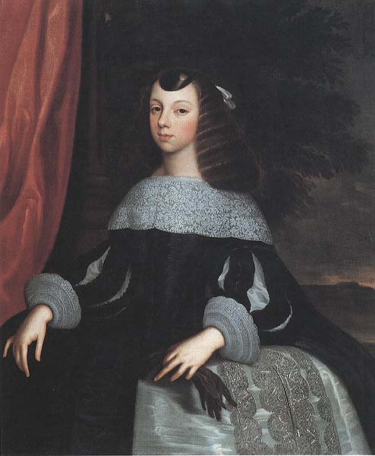
Esta filha de João IV casou com o rei inglês Carlos II, em 1662, levando como dote Tânger, Bombaim e 300 mil libras. Tímida, formal e piedosa, era dedicada a Carlos que, embora a tenha magoado com múltiplas infidelidades, lhe era genuinamente devotado.
Neste retrato, encontra-se vestida ao gosto da corte portuguesa, o qual foi muito escarnecido em Inglaterra, onde reinava uma moda mais desinibida e provocante. A rainha rapidamente abandonou este tipo de indumentária, mas nunca abandonou a fé católica, apesar de ter reinado num país protestante.
Com base no texto da National Portrait Gallery que acompanha o retrato aqui reproduzido
Catarina de Bragança (1638-1705) , retratada por Dirk Stoop, c. 1660. National Portrait Gallery, Londres
VOLTAR

Slide 9
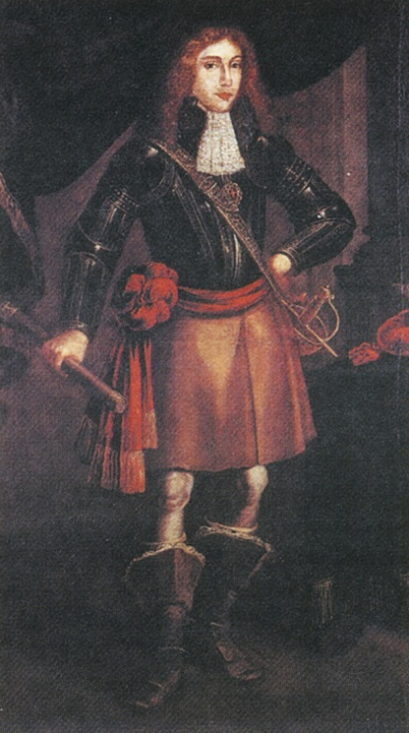
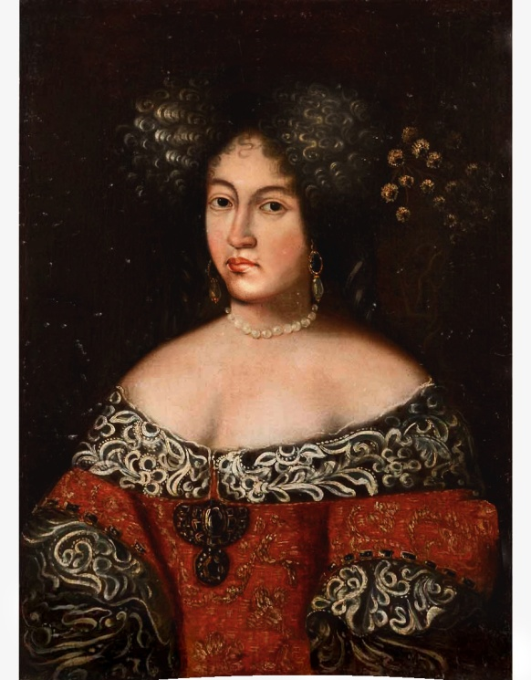
1666
Casamento anulado por Bula Papal
D. Afonso VI, o Vitorioso
1643-1683
Reinado: 1656-1683
D. Maria Francisca Isabel de Saboia
1646-1683
VOLTAR
Notes:
NORMALIZAR BOLDS E POSICIONAMENTO DA DATA

Slide 10
COGNOME
Afonso VI foi cognominado o Vitorioso porque, durante a Guerra da Restauração, numa década, Portugal «alcançou tão grande nomeada, que ninguém se pode comparar com ele no número de vitórias e na glória que delas resultou» (António Pereira de Figueiredo)
ATUAÇÃO / FACTOS
Rei aos 13 anos, mostrou sempre incapacidade para o governo.
Alheado das funções governativas, quem de facto governava era o seu escrivão da puridade, Luís Vasconcelos e Sousa, conde de Castelo Melhor.
Forçado pela conjura palaciana que contra ele se urdiu, abdicou do trono, em 1667.
Afonso VI
PECULIARIDADES / CURIOSIDADES
Tendo tido uma gravíssima doença em criança, ficou muito diminuído mental e fisicamente. Tinha um comportamento impróprio de um rei e foi considerado pelos médicos mentecapto e impotente. O seu casamento foi anulado num processo que causou escândalo.
VOLTAR

Slide 11
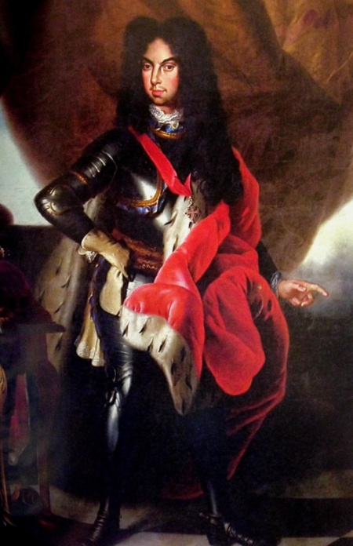
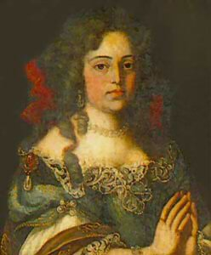
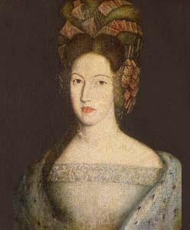
D. Pedro II , o Pacífico
1648-1706
Reinado: 1683 a 1706
D. Maria Francisca Isabel de Saboia
1646-1683
D. Maria Sofia de Neuburgo
1666-1699
1668
1687
Isabel Luísa
João
D. João V
Francisco
António
Teresa
Manuel José
D. Francisca Josefa
VOLTAR

Slide 12
Abrir ao clic na imagem do rei
COGNOME
D. Pedro II foi cognominado o Pacífico porque foi no seu reinado que se fez a paz com Castela, pondo fim à longa Guerra da Restauração (Tratado de Lisboa,1668).
ATUAÇÃO / FACTOS
Governou como regente do Reino desde 1667 até à morte de D. Afonso VI (1683). Foi rei de 1683 até à morte, em 1706.
Por intermédio dos seus ministros, com destaque para o Conde da Ericeira, implementou uma política mercantilista.
Celebrou com a Inglaterra o Tratado de Methuen (1703).
D. Pedro II
PECULIARIDADES / CURIOSIDADES
Casou com a cunhada, D. Maria Francisca de Sabóia, depois da anulação papal do casamento de seu irmão, o rei Afonso VI.
VOLTAR

Slide 13
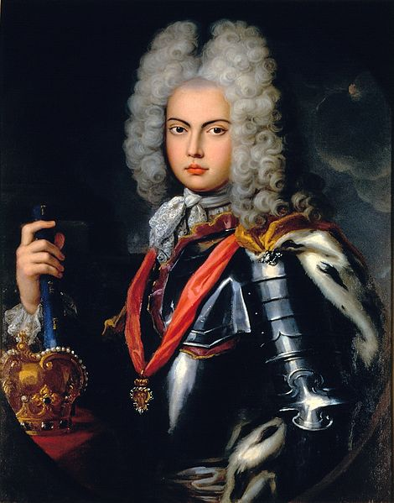
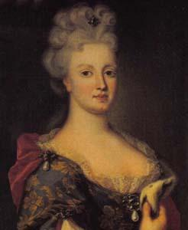
1708
D. João V, o Magnânimo
1706-1750
Reinado: 1706-1750
Maria Ana Josefa de Áustria
1683 -1754
Foi regente do Reino duas vezes, durante períodos de doença do rei.
Maria Bárbara
Pedro
D. José I
Carlos
D. Pedro III
Alexandre
VOLTAR

Slide 14
COGNOME
D. João V foi cognominado o Magnânimo devido ao apoio dado às artes e às suas recompensas generosas , ou o Rei-Sol Português devido ao luxo da corte do seu tempo e à forma absolutista como governou.
ATUAÇÃO / FACTOS
Governou de forma absolutista. Nunca convocou Cortes.
Reorganizou a administração central.
Apoiou as artes e as letras.
Através de faustosas embaixadas, projetou o brilho da corte portuguesa não só na Europa mas também no Oriente.
Assegurou a extensão das fronteiras do Brasil para além dos limites estipulados pelo Tratado de Tordesilhas.
D. João V
PECULIARIDADES / CURIOSIDADES
Segundo a tradição, a mando d'El- Rei o Marquês de Abrantes procurou informar-se do preço de um carrilhão (para o Convento de Mafra) tendo-lhe sido indicado o valor de 400.000$00 réis, quantia tida como demasiado elevada para um país tão pequeno. Ao que D. João V, ofendido, (…) terá respondido: “Não supunha que fosse tão barato; quero dois!”
Em http://www.palaciomafra.pt/
VOLTAR

Slide 15
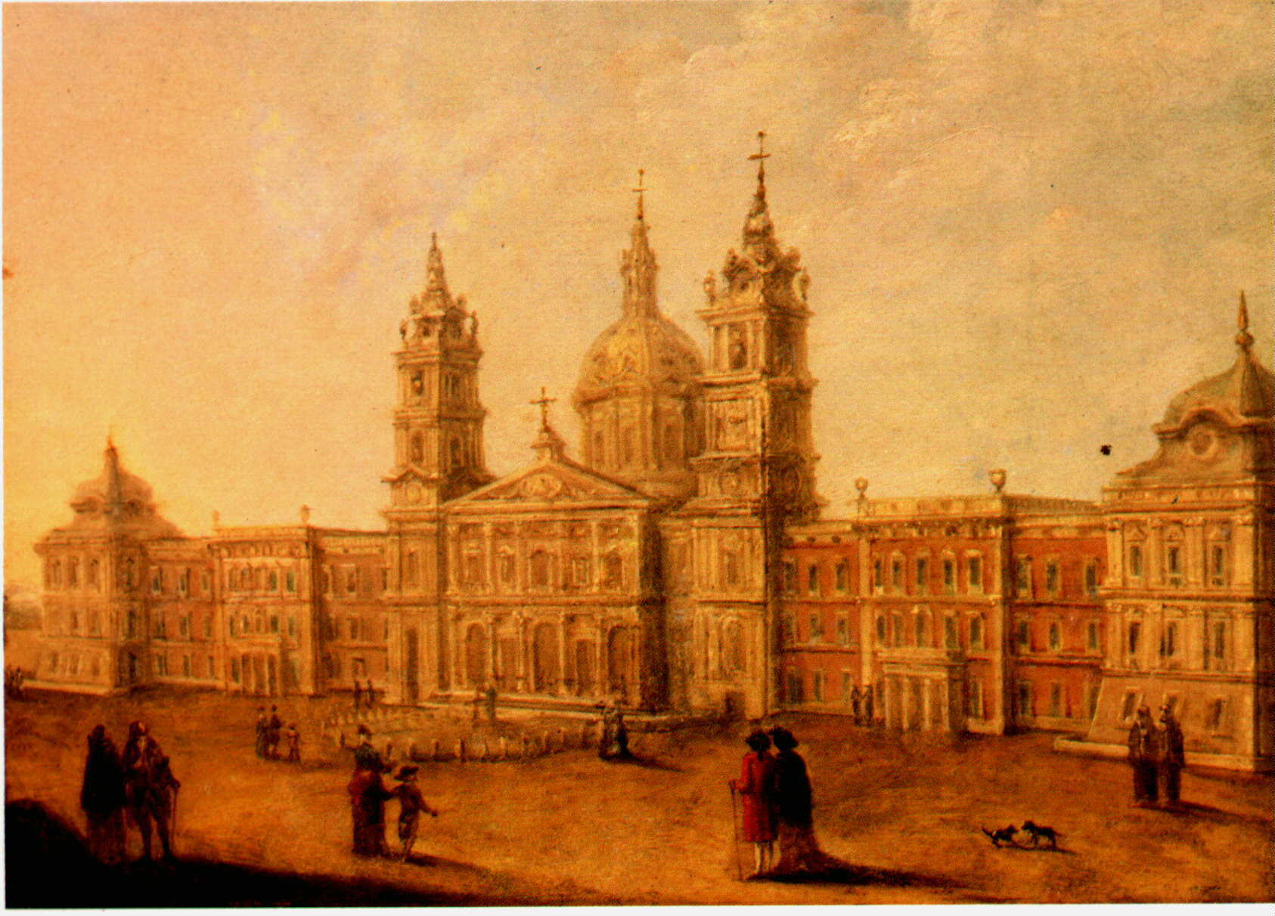
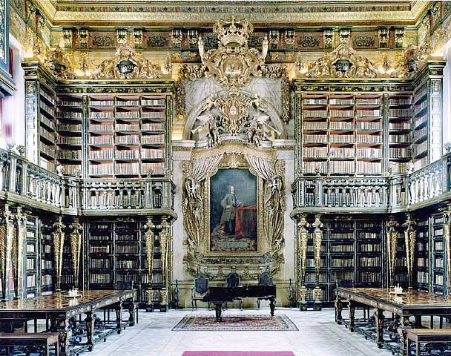
Biblioteca Joanina da Universidade de Coimbra, classificada com Património da Humanidade
Palácio e Convento de Mafra. Gravura da época
VOLTAR

Slide 16
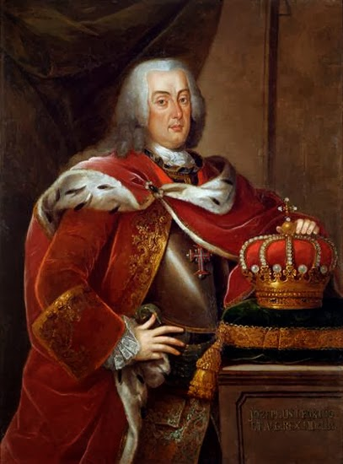
1729
D. José I, o Reformador
1714-1777
Reinado : de 1750 a 1777
Mariana Vitória de Bourbon.
1718-1781
D. Maria I
Maria Ana
Francisca Doroteia
Francisca Benedita
VOLTAR

Slide 17
COGNOME
D. José I foi cognominado o Reformador devido às reformas levadas a cabo durante o seu reinado.
ATUAÇÃO / FACTOS
Governou por intermédio do seu ministro, Sebastião José de Carvalho e Melo, a quem conferiu o título de marquês de Pombal. Através dele:
Reergueu a cidade de Lisboa, destruída pelo Terramoto de 1577.
Levou o absolutismo ao extremo, abatendo o poder da alta nobreza e do clero.
Implementou uma política económica mercantilista.
Reformou o ensino, com vista à modernização do país.
PECULIARIDADES / CURIOSIDADES
Após o terramoto de 1 de novembro de 1755, D. José I ganhou fobia a recintos fechados e construções de alvenaria. Viveu o resto da sua vida num complexo luxuoso de tendas no Alto da Ajuda, em Lisboa.
D. José I
VOLTAR

Slide 18
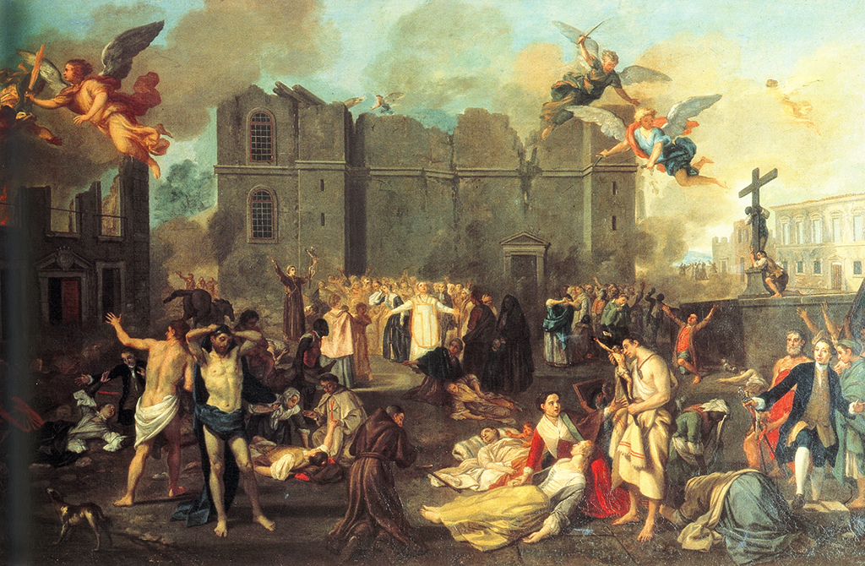
.
Sobreviventes e agonizantes do Terramoto de Lisboa, por João Glama-Ströberle, óleo sobre tela, 1760
VOLTAR

Slide 19
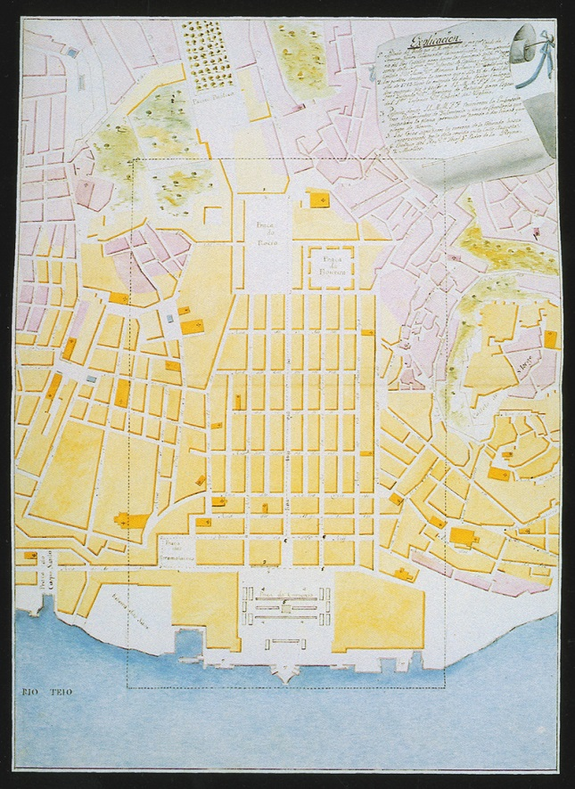
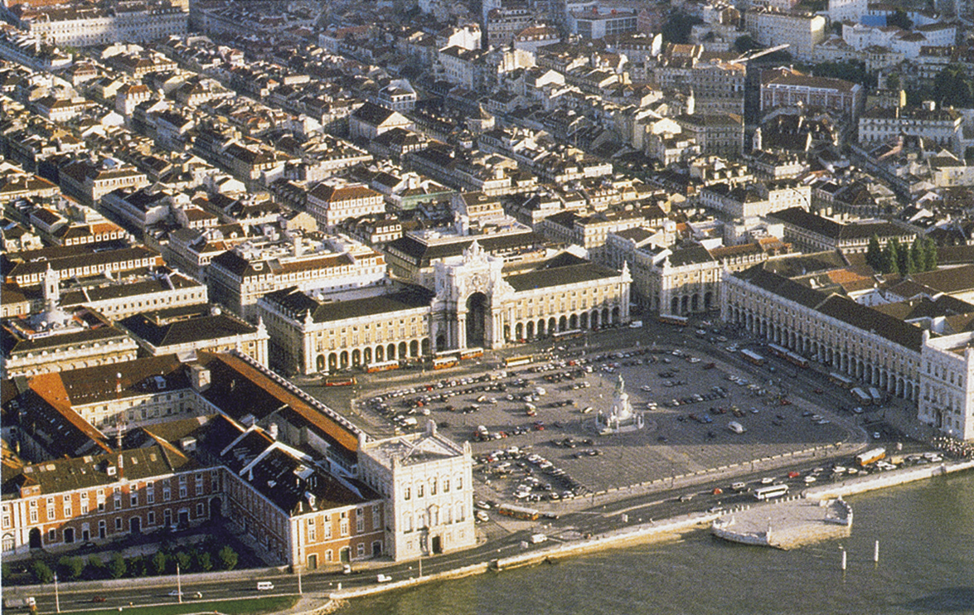
Lisboa Pombalina, uma cidade iluminista
Planta da reconstrução de Lisboa e vista aérea da “Baixa Pombalina”
VOLTAR

Slide 20
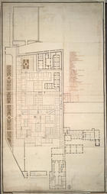
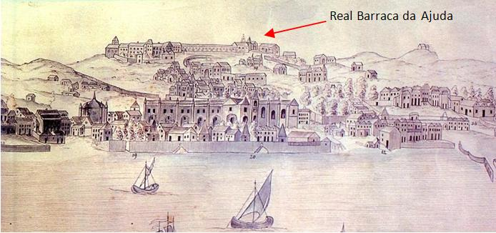
A Real Barraca da Ajuda
Planta da Real Barraca – Biblioteca Nacional de Portugal online
Pormenor da capa do livro de Maria Isabel Braga Abecassis, A Real Barraca: a residência na Ajuda dos reis de Portugal após o terramoto (1756-1794)
VOLTAR

Slide 21
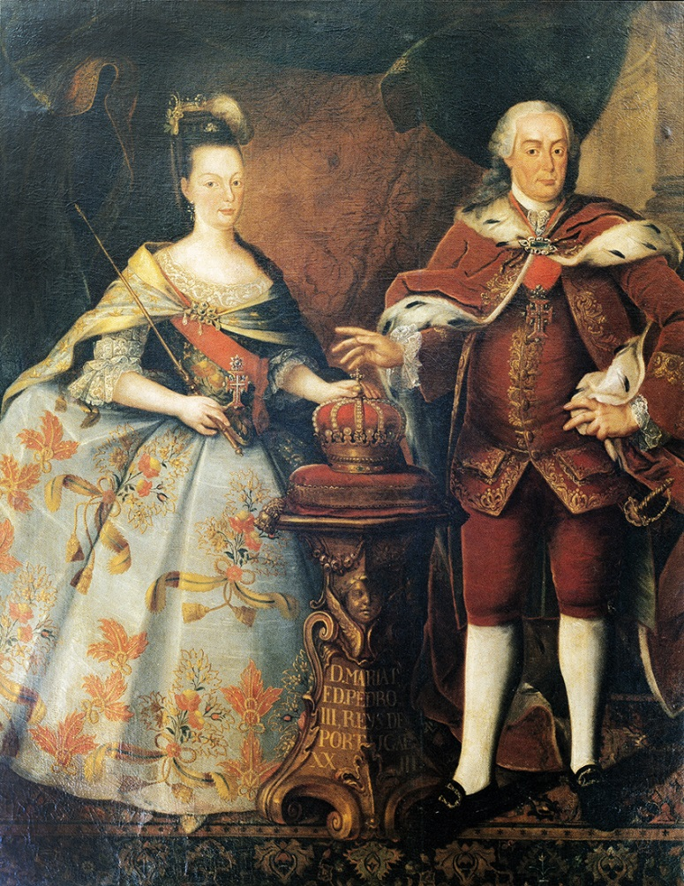
Marcar na imagem ponto de ligação para o diapositivo seguinte
D. Maria I, a Piedosa
1734-1816.
Reinado: 1777 a 1816
1760
D. Pedro III, o Edificador ou, mais popularmente, o Capacidónio, 1717-1786
José
D. João VI
Mariana
Entre outros
VOLTAR

Slide 22
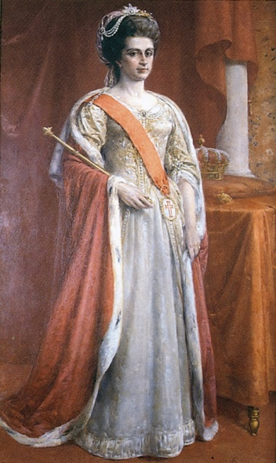
COGNOME
D. Maria I foi cognominada a Piedosa por ser muito devota e caridosa. Casou com o seu tio, D. Pedro, a quem conferiu a dignidade de rei de Portugal. Por usar frequentemente, para definir uma pessoa, as palavras “capaz” e “idóneo”, D. Pedro III ficou conhecido com o nome jocoso de Capacidónio.
ATUAÇÃO / FACTOS
Iniciou a “viradeira” com a demissão e exílio do Marquês de Pombal e a libertação e reabilitação de muitos das personalidades encarceradas pelo Marquês.
Implantou uma violenta repressão contra o liberalismo , por intermédio do seu Intendente Geral da Polícia, Pina Manique.
Fomentou as manufaturas e desenvolveu a exportação do vinho do Porto.
Criou a Academia Real das Ciências, a Real Biblioteca Pública da Corte, a Academia Real da Marinha e fundou a Casa Pia.
D. Maria I
PECULIARIDADES / CURIOSIDADES
A expressão «Maria vai com as outras».
Conta-se que, devido à doença mental, a rainha D. Maria I vivia quase reclusa. No Brasil, a conselho médico, saía ,mas acompanhada de muitas damas para a protegerem e cuidarem. Tal desfile chamava a atenção das pessoas da cidade, que comentavam: - “Lá vai Maria …lá vai com as outras”.
VOLTAR

Slide 23


1785
D. João VI,O Clemente
1767-1826.
Reinado: 1816 a 1826
D. Carlota Joaquina
1775-1830
Francisco
Maria Isabel
D. Pedro IV
Maria Teresa
Maria Francisca
D. Isabel Maria,
Regente do Reino
D. Miguel I
Maria da Assunção
Ana de Jesus
VOLTAR

Slide 24
COGNOME
D. João VI foi cognominado o Clemente, pela sua índole tolerante e paciente, capaz de perdoar repetidas vezes o mau génio e as conspirações políticas de sua mulher.
ATUAÇÃO / FACTOS
Devido à doença mental de sua mãe, D. Maria I, governou a partir de 1792.
Face à Primeira Invasão Francesa ,retirou-se com a corte para o Brasil (1807).
Celebrou com a Inglaterra os tratados de 1808 e 1810 que acentuaram a nossa dependência económica.
Regressou a Portugal na sequência da Revolução de 1820.
Jurou a Constituição de 1822, que defendeu das investidas absolutistas de seu filho, D. Miguel.
Reconheceu independência do Brasil, em 1825.
Deixou a questão da sucessão em aberto, talvez na esperança da reunião futura dos dois reinos.
D. João VI
PECULIARIDADES / CURIOSIDADES
Oficialmente, D. João VI morreu vítima de complicações digestivas, embora desde logo tenham corrido rumores de que o rei havia sido envenenado. Exames recentes, efetuados por uma equipa de especialistas do Laboratório de Bioquímica do Instituto Superior Técnico, chefiada por Fernando Rodrigues Pereira, encontraram nas vísceras do rei uma quantidade de arsénico muito superior à necessária para causar a morte por envenenamento.
VOLTAR
VOLTAR

Slide 25
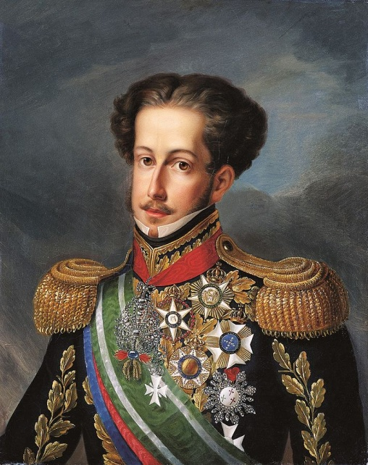

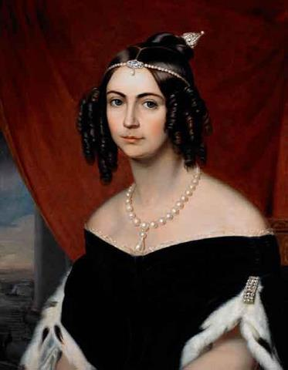
Marcar na imagem do rei ponto de ligação para o diapositivo seguinte
D. Pedro IV, o Rei Soldado
1798-1834.
Reinado: 10 de março de 1826 a 3 de maio de 1826
D. Leopoldina de Habsburgo
1794 -1826
D. Amélia de Beauharnais
1812-1873
Maria Amélia
D. Maria II de Portugal
Januária
Paula
Francisca
D. Pedro II do Brasil
entre outros
VOLTAR

Slide 26
COGNOME
D. Pedro IV foi cognominado o Rei Soldado pelo seu espírito combativo e pela forma
como defendeu os direitos de sua filha, D. Maria II, ao trono de Portugal.
ATUAÇÃO / FACTOS
Outorgou uma Carta Constitucional, em substituição da Constituição de 1822.
Primeiro imperador do Brasil, cuja independência encabeçou, D. Pedro IV abdicou do trono português a favor D. Maria da Glória (D. Maria II).
Posteriormente, abdicou do trono imperial em favor de seu filho, D. Pedro, e regressou à Europa, a fim de recuperar o trono português, ocupado por seu irmão, D. Miguel.
De espírito liberal, destruiu as estruturas do Antigo Regime, através da reforma legislativa elaborada por Mouzinho da Silveira.
Em 1831, desembarcou perto do Porto, cidade onde se aquartelou, resistindo ao cerco miguelista. Saiu vitorioso da Guerra Civil (1834).
Fez aclamar a filha como rainha, restaurou a Carta Constitucional e governou, como regente, até morrer, poucos meses depois, com apenas 35 anos.
D. Pedro IV
PECULIARIDADES / CURIOSIDADES
Em reconhecimento do apoio prestado, deixou o coração à cidade do Porto, onde ainda se encontra, depositado na Igreja da Lapa. Também em homenagem à resistência da cidade ao cerco miguelista, concedeu-lhe o título de Invicta.
VOLTAR

Slide 27
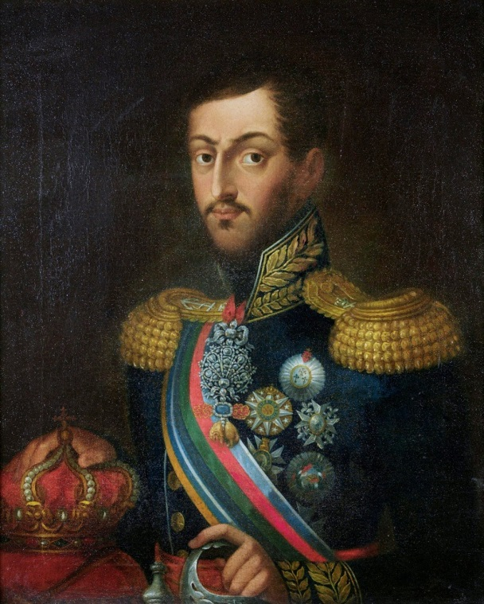
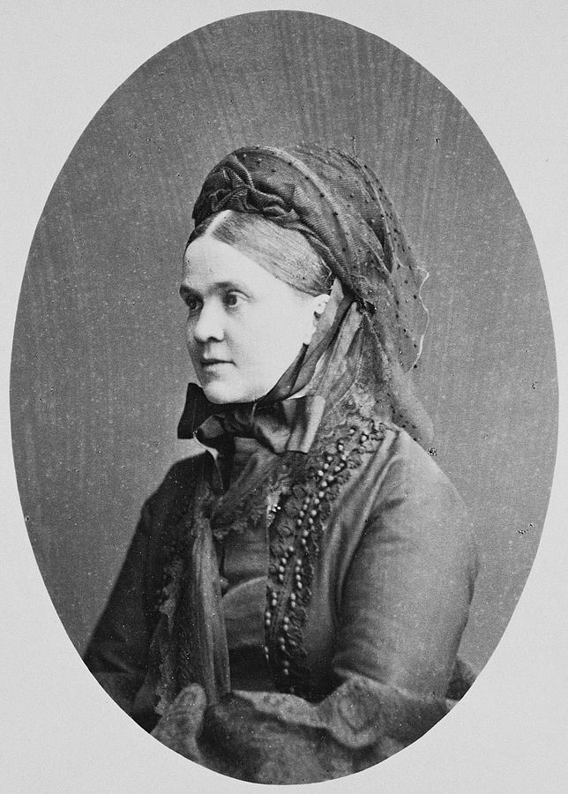
Marcar na imagem ponto de ligação para o diapositivo seguinte
1851
D. Miguel I, o Absolutista ou o Tradicionalista
1802-1866
Reinado: 1828 a 1834.
Adelaide de Löwenstein-Wertheim-Rosenberg
1831-1909
Maria das Neves
Miguel
Maria Teresa
Maria José
Aldegundes
Maria Ana
Maria Antónia
VOLTAR

Slide 28

COGNOME
D. Miguel I foi cognominado o Absolutista devido às suas posições antiliberais. Foi muito apoiado por sua mãe, a rainha Carlota Joaquina.
ATUAÇÃO / FACTOS
Aceitou casar com sua sobrinha, a futura D. Maria II, e jurou a Carta Constitucional.
Posteriormente, reuniu Cortes à maneira antiga, fazendo anular a Carta e repondo as leis tradicionais do absolutismo régio.
Confrontado militarmente por seu irmão D. Pedro, foi derrotado em batalhas como a de Almoster e a de Asseiceira e depôs as armas em Évora-Monte (1834). A sua derrota marcou o fim do absolutismo em Portugal.
D. Miguel I
PECULIARIDADES / CURIOSIDADES
Depois da derrota na Guerra Civil , ofereceu as suas jóias para a reconstrução do reino. Ao saber do facto, seu irmão, D. Pedro, terá exclamado: “Coisas do mano Miguel!”.
VOLTAR

Slide 29
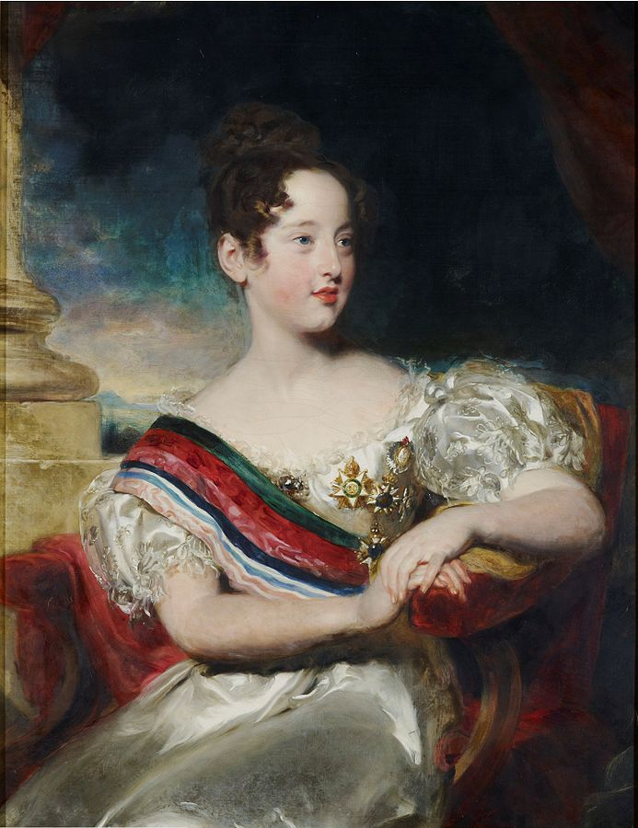


1834
1836
Morreu a dar à luz o 11º filho, aos 34 anos de idade
D. Maria II, a Educadora,
1819-1853
Reinado: 1834 a 1853
Augusto de Beauernais
Morreu pouco depois do matrimónio.
Sem descendência
D. Fernando II de Saxe-Coburgo-Gota, o Rei Artista
1816-1885.
Foi várias vezes regente do Reino.
D. Pedro V
D. Luís I
João
Maria Ana
Antónia
Fernando
Augusto
Entre outros
VOLTAR

Slide 30
COGNOME
D. Maria II foi cognominada a Educadora pelo cuidado que colocou na educação dos seus muitos filhos. Concedeu a dignidade de rei a seu marido, Fernando II, que, culto e apaixonado pelo património e pelas artes, ficou conhecido como o Rei Artista.
ATUAÇÃO / FACTOS
O seu reinado foi marcado pelo confronto entre as várias fações liberais: vintistas, cartistas, setembristas….
Um profundo desencanto popular materializou-se na revolta da Maria da Fonte, em 1846, e na Guerra da Patuleia, que juntou toda a oposição aos “Cabrais” e que só acabou com a Convenção de Gramido, em 1847.
O Acto Adicional de 5 de Julho de 1852 marcou o triunfo do Movimento Regenerador.
Pela mão de Fontes Pereira de Melo, iniciou-se a modernização do país (Fontismo).
D. Maria II
PECULIARIDADES / CURIOSIDADES
Foi extremamente dedicada ao marido e aos filhos, que receberam uma educação primorosa.
VOLTAR

Slide 31


A revolta da Maria da Fonte
CANTIGAS POPULARES DE TRÁS-OS-MONTES XIX:
A Maria da Fonte
Viva a Maria da Fonte
A cavalo, sem cair,
Com a corneta na mão
A tocar a reunir.
Eia avante, portugueses,
Eia avante, não temer,
Pela Santa Liberdade
Triunfar ou perecer.
A Maria da Fonte
Está sentada nos poiais,
Carregada de baionetas
Pra matar os Cabrais.
Viva a Maria da Fonte
Na mão tem dois punhais,
Um pra matar o Saldanha
E outro para os Cabrais.
Viva a Maria da Fonte
Com a pistola na mão,
Para matar os Cabrais
Que são falsos à Nação.
Revolta da Maria da Fonte, em A Ilustração, v. II, 1846
VOLTAR

Slide 32


1858
Sem descendência
D. Pedro V, o Esperançoso,
1837-1861
Reinado: 1853 a 1861
D. Estefânia de
Hohenzollern-Sigmaringen
1834 -1859
VOLTAR

Slide 33
COGNOME
D. Pedro V foi cognominado o Esperançoso dada a esperança de melhoramento do país que nele depositaram os portugueses durante o seu curto reinado.
ATUAÇÃO / FACTOS
Continuou a política de modernização do Reino com a criação do telégrafo elétrico e o caminho-de-ferro de Lisboa ao Carregado.
Procurou desenvolver as colónias, principalmente Angola.
Fomentou o ensino superior com a criação do Curso Superior de Letras.
Impôs a utilização do sistema métrico para melhorar as trocas comerciais.
Combateu ao tráfico negreiro colonial.
D. Pedro V
PECULIARIDADES / CURIOSIDADES
Culto, poliglota e artista, foi também muito bondoso e compassivo. Visitou os doentes durante as graves epidemias de cólera e de febre amarela que assolaram o reino, o que o tornou muito popular e amado.
VOLTAR
VOLTAR

Slide 34


1862
D. Luís, o Popular
1861-1889
Reinado: 1861 a 1889
D. Maria Pia de Saboia,
1847-1911
D. Carlos I
Afonso
VOLTAR

Slide 35
COGNOME
D. Luís I foi cognominado o Popular pela forma afetiva como tratava o povo.
ATUAÇÃO / FACTOS
Subiu ao trono depois da morte de seu irmão, o rei D. Pedro V.
Enfrentou alguma turbulência política: o motim popular da Janeirinha (contra um imposto generalizado sobre o consumo), a revolta liderada pelo Duque de Saldanha, que exigia a deposição do Governo e múltiplas disputas entre as fações políticas e partidárias de então.
Apoiou a política de Fontes Pereira de Melo, centrada nas obras públicas de modernização do país.
Assinou o decreto que abolia a pena de morte para os crimes civis e também o que abolia a escravatura em todo o reino.
Promulgou o primeiro Código Civil.
D. Luís I
PECULIARIDADES / CURIOSIDADES
O rei D. Luís era culto e um artista. Pintava, tocava mais de um instrumento musical e fez diversas traduções de Shakespeare para português.
VOLTAR
VOLTAR

Slide 36

D. Carlos I , o Diplomata ou o Martirizado”,
1863-1908
Reinado: 1889-1908
Maria Amélia Orleães 1865-1951
1886
Luís Filipe
Maria Ana
D. Manuel II
VOLTAR

Slide 37

COGNOME
D. Carlos I foi cognominado o Diplomata devido aos múltiplos esforços que desenvolveu para dinamizar as relações políticas de Portugal com os outros países. Também foi chamado de o Martirizado por ter morrido “pela Pátria”.
ATUAÇÃO / FACTOS
Logo no início do reinado confrontou-se com o Ultimato Britânico e todo o descontentamento provocado pela cedência de Portugal às exigências inglesas.
Procurou defender os território coloniais portugueses pela via diplomática.
Sofreu as investidas do Partido Republicano e o progressivo descrédito da monarquia.
Tomou a decisão de dissolver o Parlamento (1907), concentrando os poderes no executivo (ministério de João Franco).
Morreu assassinado por elementos da Carbonária a 1 de fevereiro de 1908. No regicídio foi também morto o príncipe herdeiro, D. Luís Filipe.
D. Carlos I
PECULIARIDADES / CURIOSIDADES
Além de artista notável, foi um apaixonado pela agricultura e um homem de ciência. Foi também pioneiro, a nível europeu, nos estudos oceanográficos, tendo criado o Aquário Vasco da Gama.
VOLTAR

Slide 38

«Tu julgas que eu ignoro o perigo em que ando? No estado de excitação em que se acham os ânimos, qualquer dia matam-me à esquina de uma rua. Mas, que queres tu que eu faça? Se me metesse em casa, se não saísse, provocaria um grande descalabro. Seria a bancarrota. E que ideia fariam de mim os estrangeiros, se vissem o rei impedido de sair? Seria o descrédito. Eu, fazendo o que faço, mostro que há sossego no País e que têm respeito pela minha pessoa. Cumpro o meu dever. Os outros que cumpram o seu.»
(Desabafo do rei D. Carlos ao seu ajudante de campo, tenente-coronel José Lobo de Vasconcelos, meses antes de morrer)
VOLTAR
Relato do regicídio na imprensa estrangeira

Slide 39

D. Carlos, Farol da Guia, 1900. Aguarela s/ papel. 35,5 x 39,2 cm. Coleção particular.
Foto: Pedro Aboim Borges
O rei D. Carlos era apaixonado pela oceanografia, fotografia, desenho, pintura e outras manifestações de carácter cultural e científico.
Na pintura teve como mestre o aguarelista Henrique Casanova, mestre da Casa Real.
VOLTAR

Slide 40


1913
Sem descendência
D. Manuel II, o Exilado.
1889-1932
Reinado: 1908-1910
Augusta Vitória
de Hohenzollern-Siegmaringen
1890-1966
VOLTAR

Slide 41
COGNOME
D. Manuel II foi cognominado o Exilado por ter partido para o exílio na sequência da implantação da República, a 5 de Outubro de 1910.
ATUAÇÃO / FACTOS
Procurou pacificar o país, demitindo João Franco e dando mais liberdade de atuação política.
Procurou apoios internacionais para a causa da monarquia e, nesse sentido, foi a Inglaterra conferenciar com rei Eduardo VII. Não teve êxito.
Na sequência da Revolução de 5 de Outubro, partiu para o exílio, em Inglaterra, onde morreu, deixando os seus bens a Portugal.
Já exilado, exortou os monárquicos a lutarem pelos Aliados, na 1.ª Guerra Mundial.
Sabendo-se sem herdeiros, reabilitou os descendentes de D. Miguel, a quem reconheceu como herdeiros do trono de Portugal
D. Manuel II
PECULIARIDADES / CURIOSIDADES
Amou a música e foi um excelente organista. Além disso foi bibliógrafo notável e deixou várias obras publicadas.
VOLTAR

Slide 42

A partida para o exílio do rei D. Manuel II, com a sua mãe, a avó e alguns fidalgos.
VOLTAR

